Slide 1
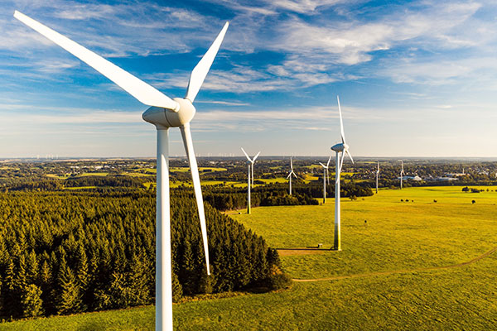
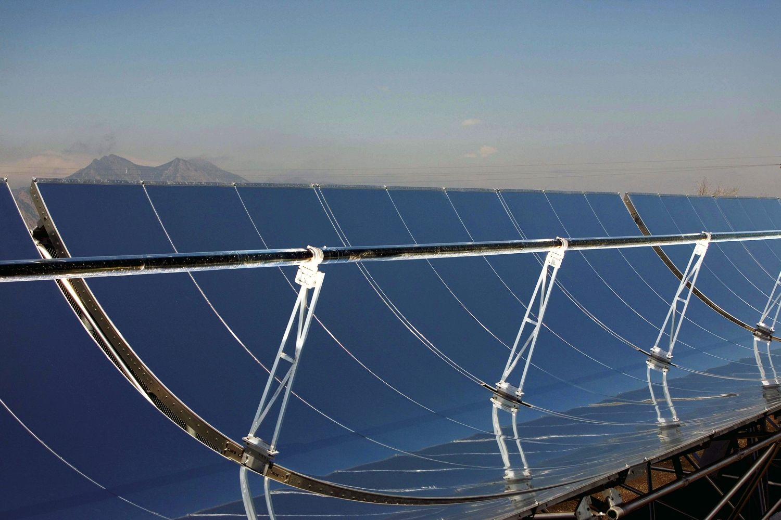
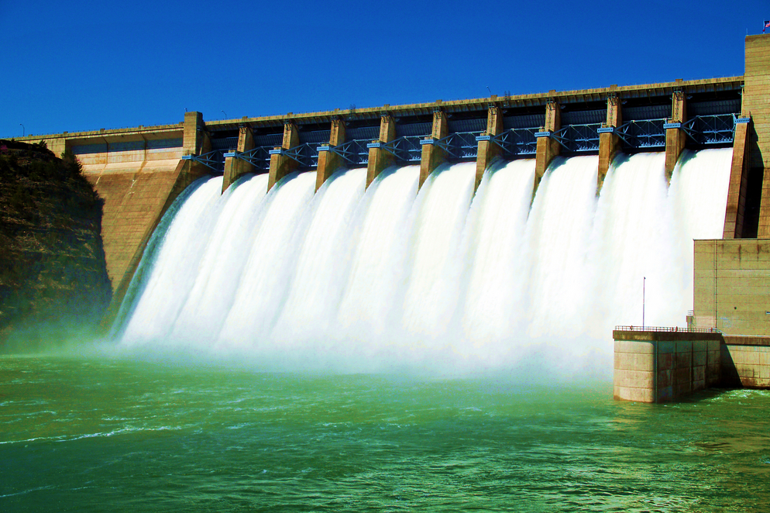
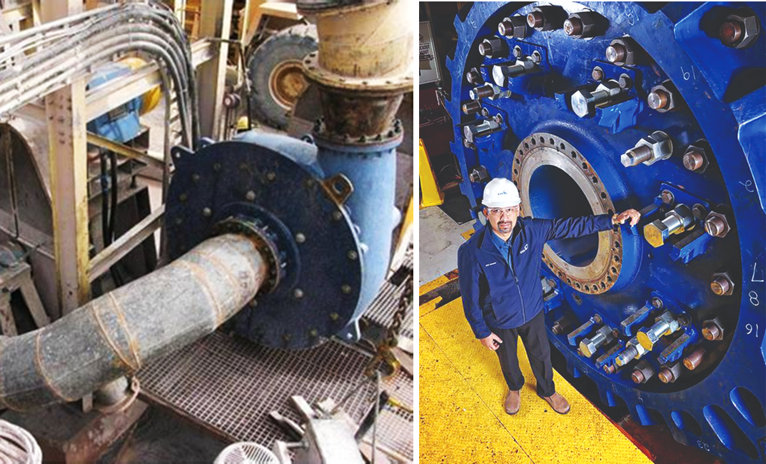
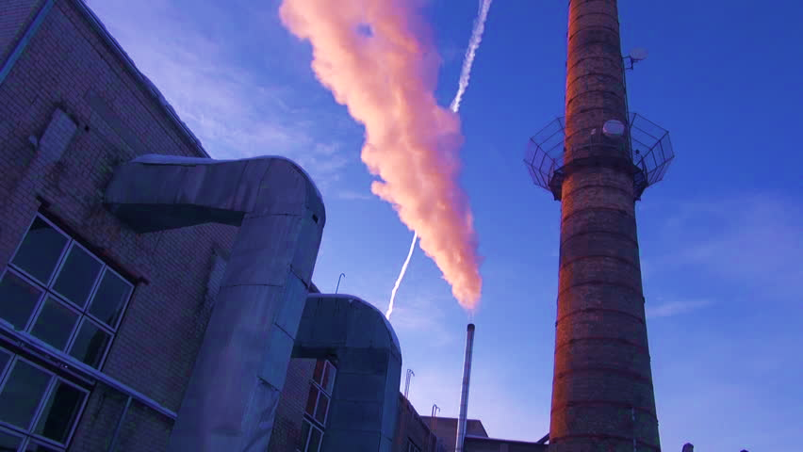
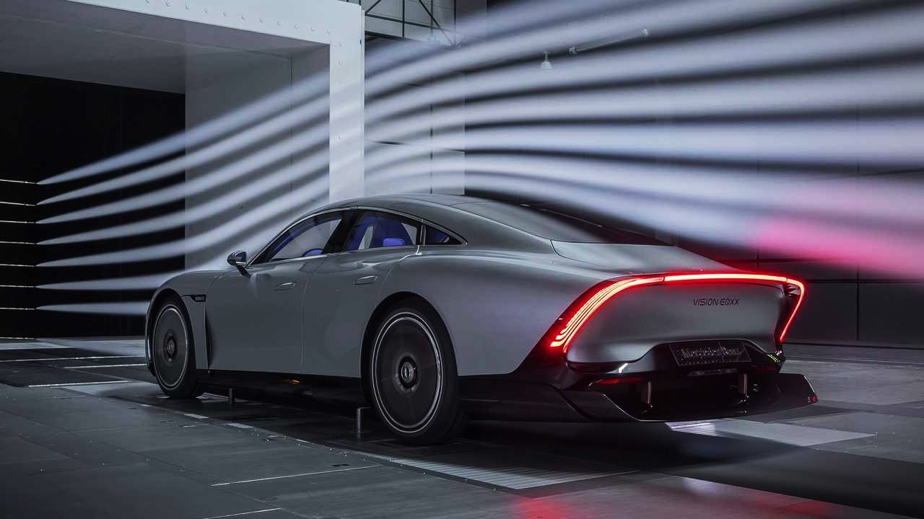

Slide 2
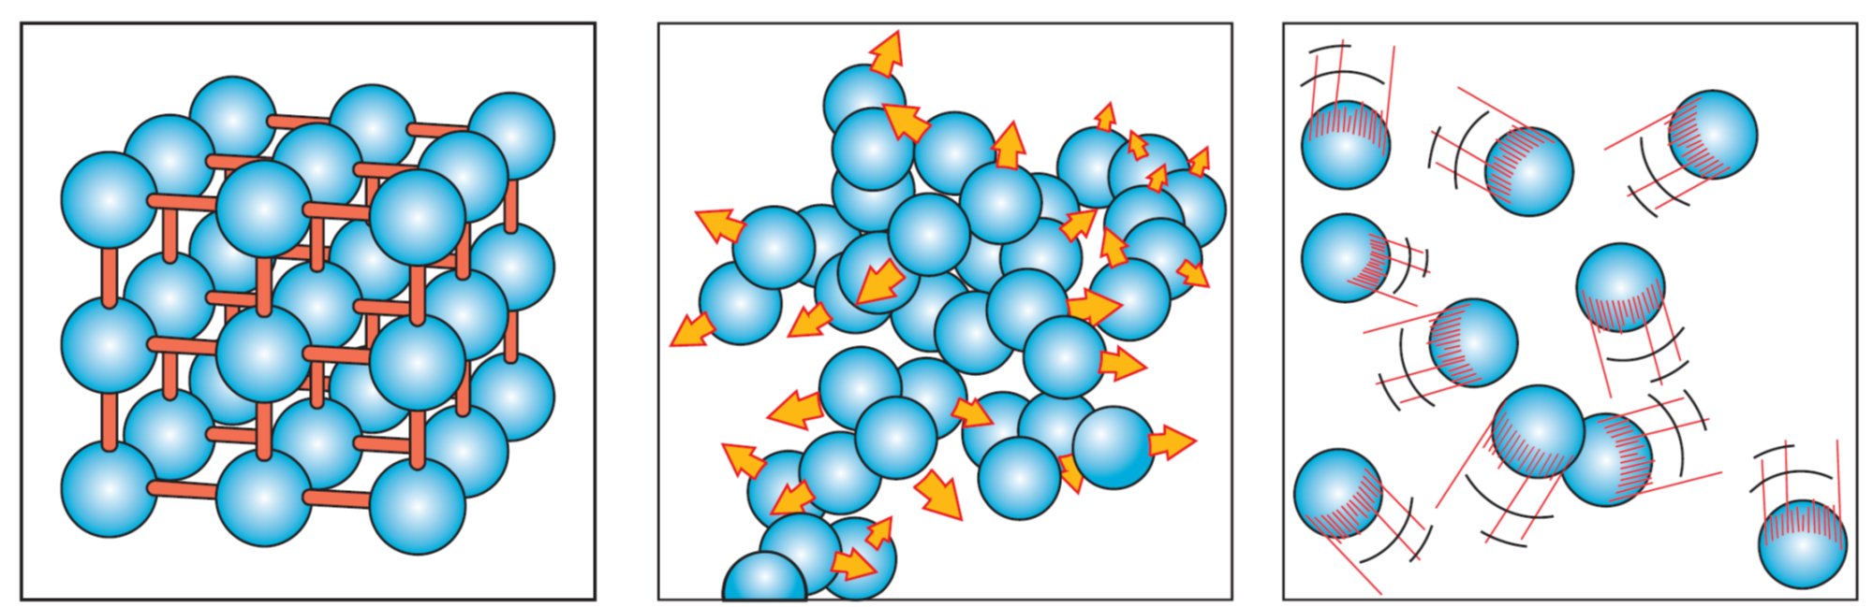
Sólido
Líquido
Gaseoso

Slide 3
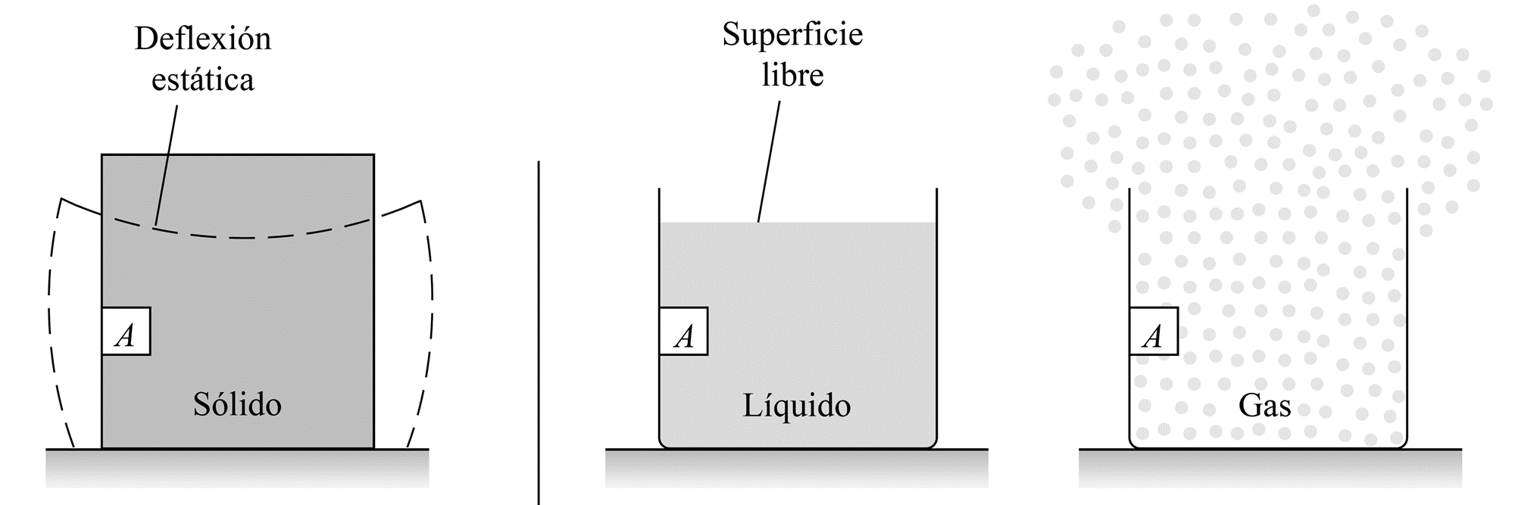

Slide 4
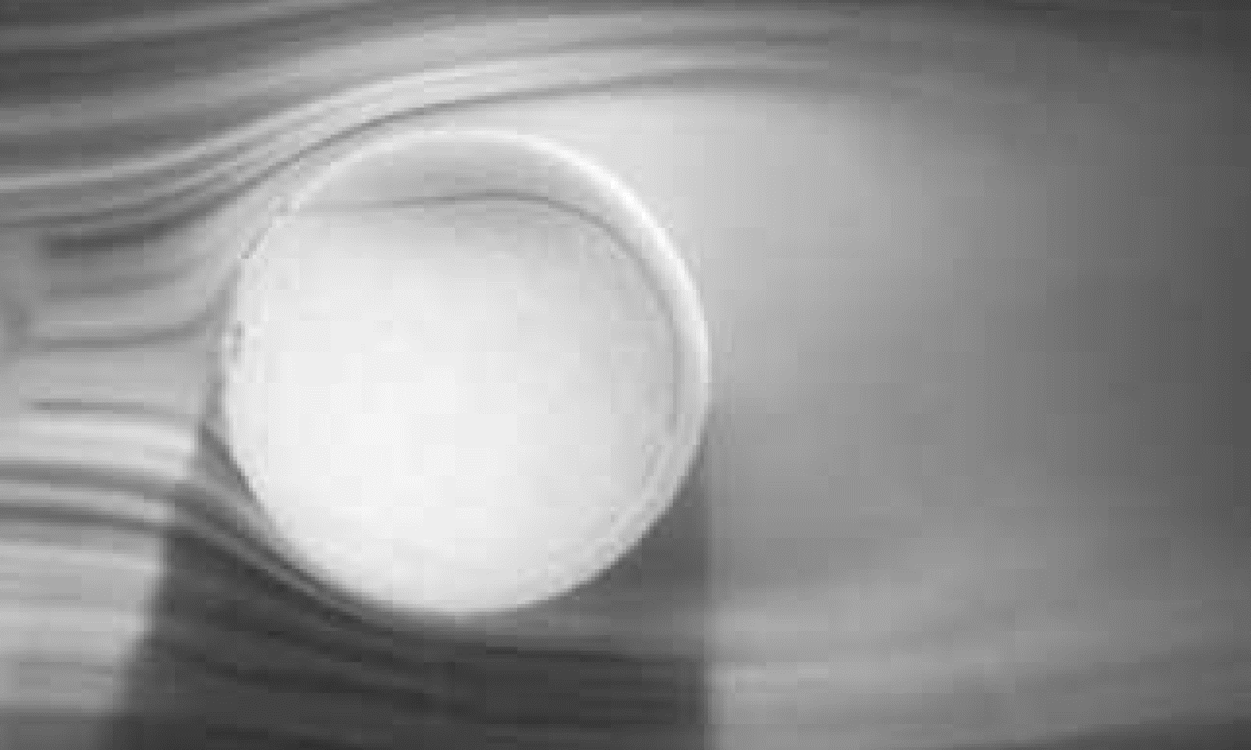
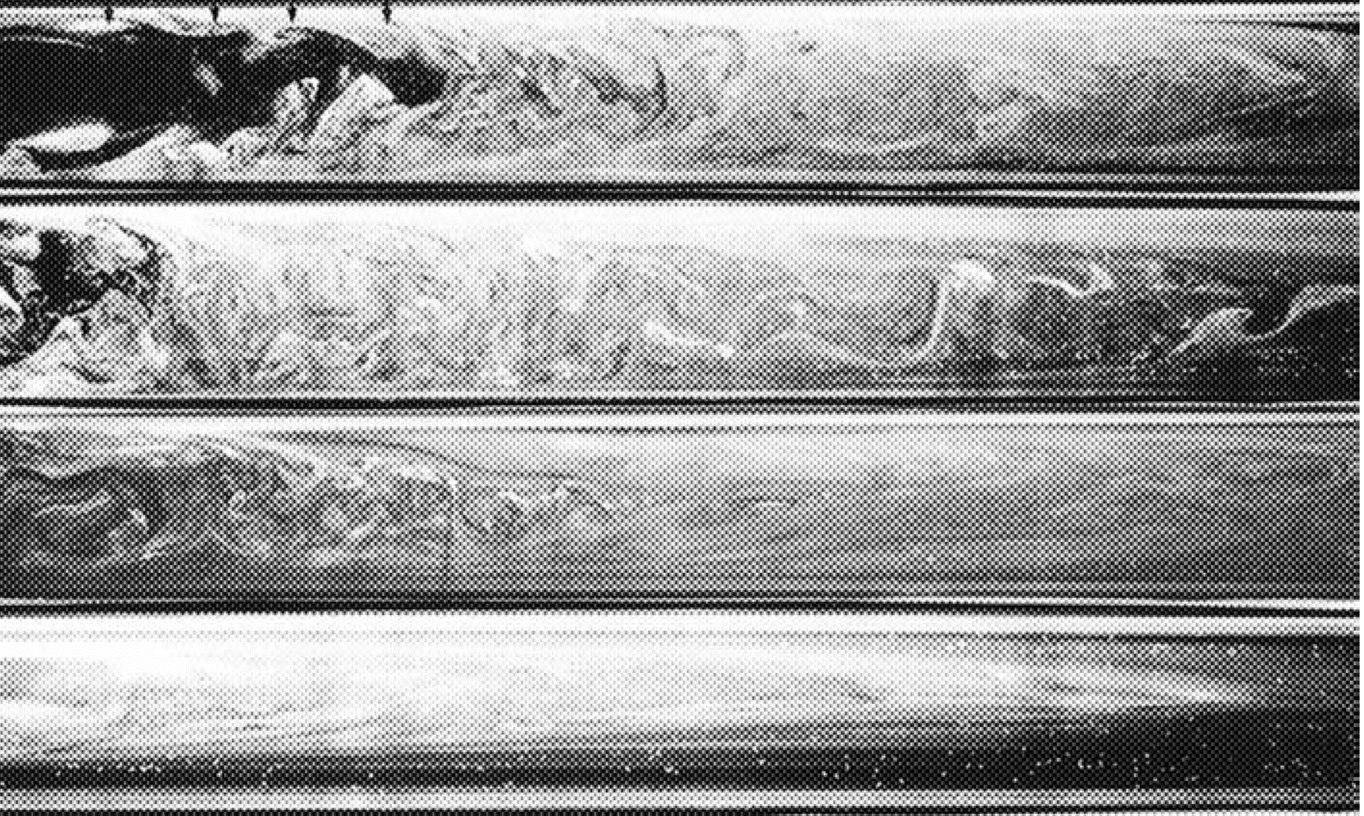
Flujo externo
Flujo interno

Slide 5
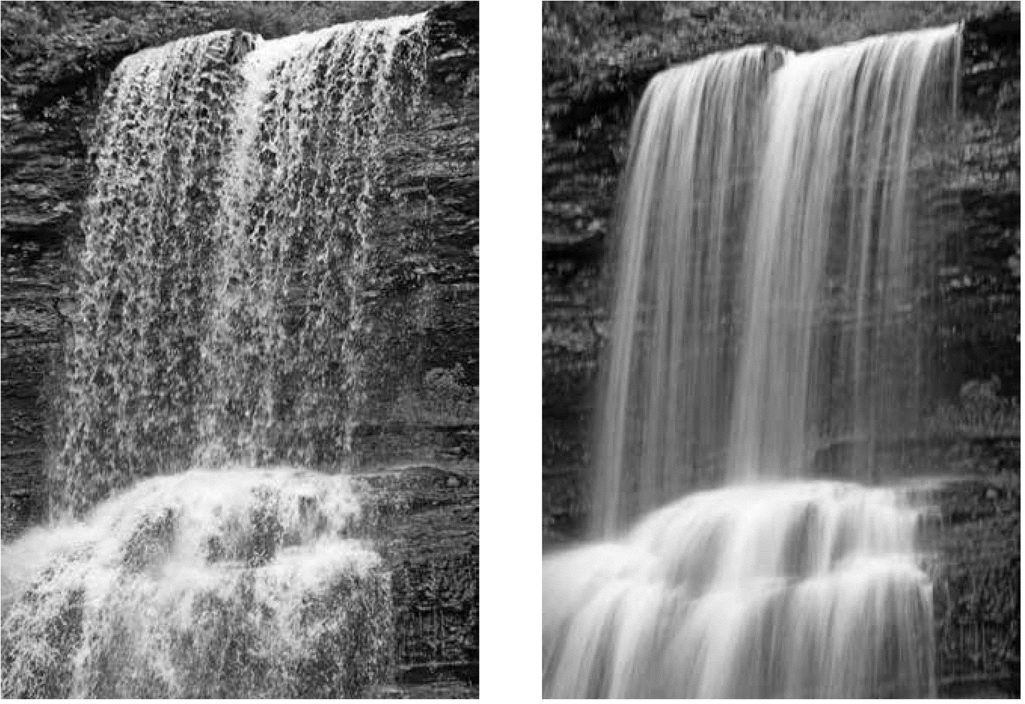
Transiente
Estacionario

Slide 6
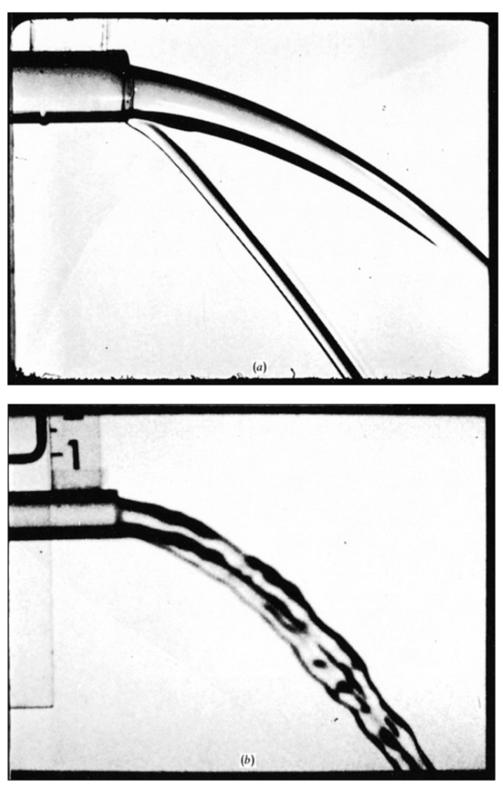
Flujo Laminar
Flujo Turbulento

Slide 7
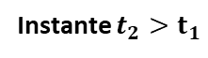
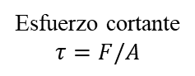
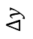
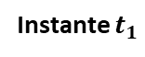
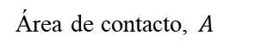
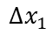
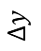
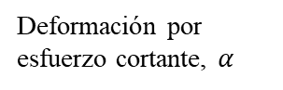
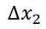
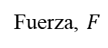
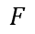
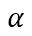
Sólido
Fluido
Área de contacto, $A$
Esfuerzo cortante
$$τ=F/A$$
Instante $t_{1}$
Fuerza, $F$
$$Δx_{1}$$
$$F$$
$$α$$
Sólido
$$Δy$$
Fluido
Deformación por esfuerzo cortante, $α$
Instante $t_{2}>t_{1}$
$$Δx_{2}$$
$$F$$
$$Δy$$
Fluido

Slide 8
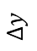
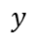
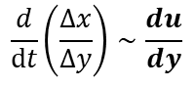
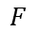
$$y$$
$$F$$
$$Δy$$
$$x$$
Taza de deformación
$$\frac{d}{dt}\left(\frac{Δx}{Δy}\right)∼\frac{du}{dy}$$

Slide 9
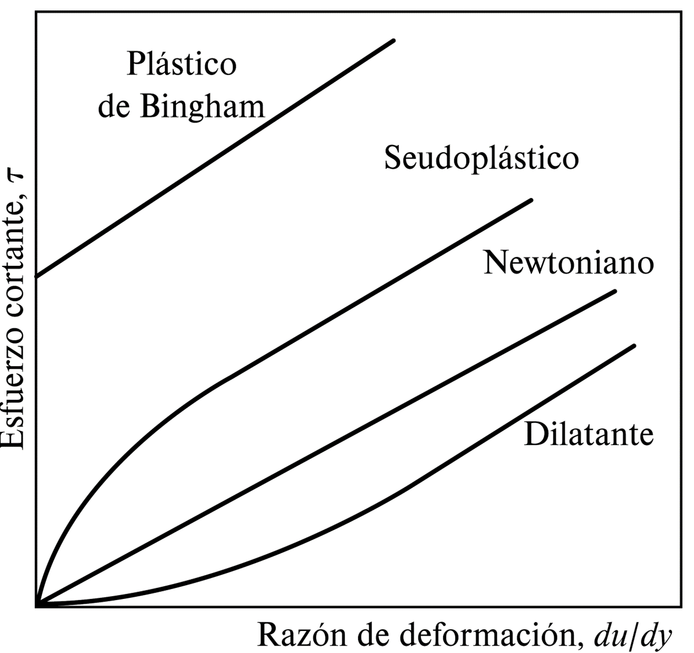
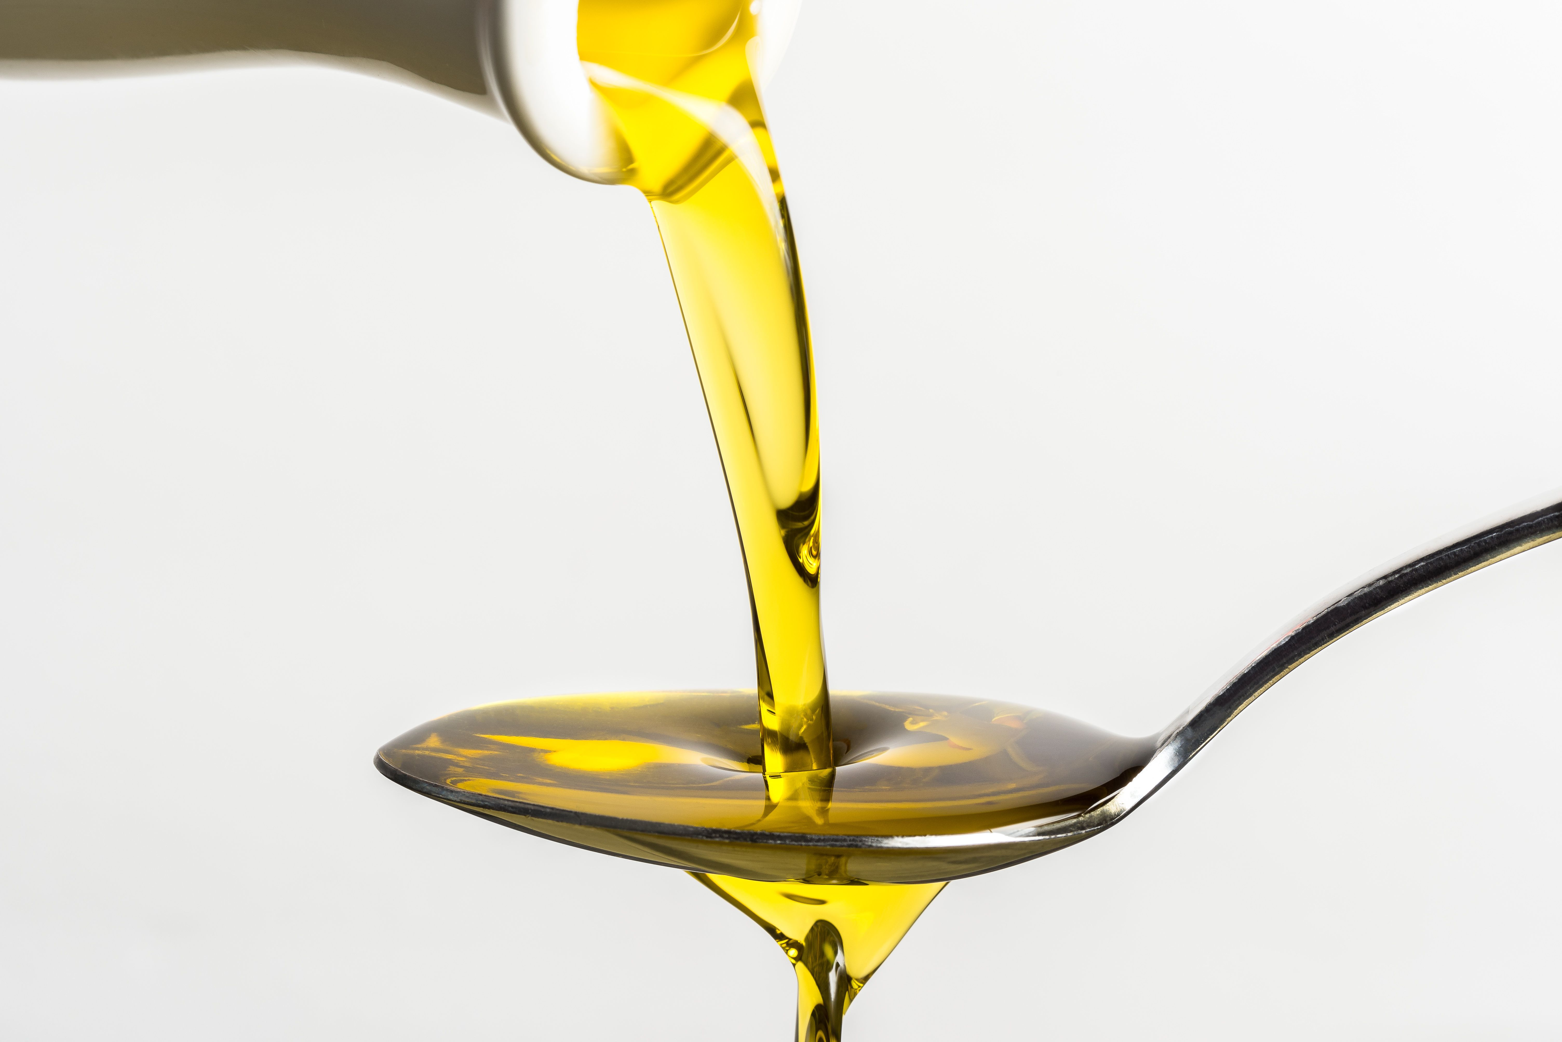
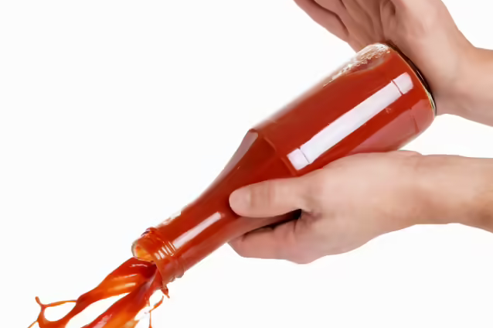
Fluido Newtoniano
Fluido No newtoniano

Slide 10
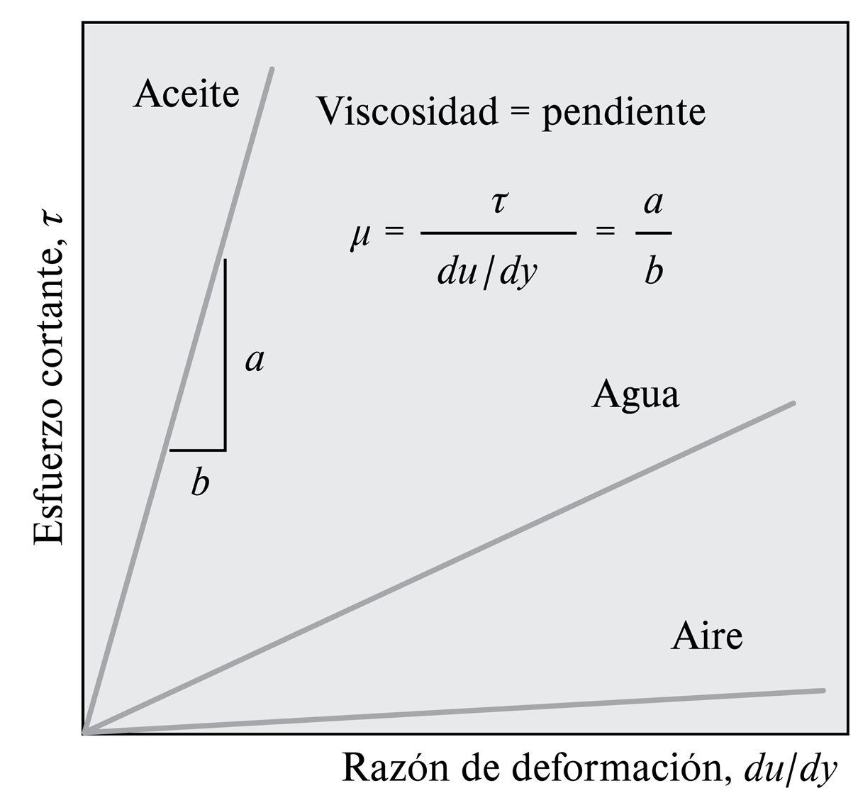

Slide 11
Tabla 1. Gravedad específica a 20 °C y 1 atm | Gravedad específica
Sustancia | GE
Agua | 1
Sangre (a 37°C) | 1.06
Agua de mar | 1.025
Gasolina | 0.68
Alcohol etílico | 0.79
Mercurio | 13.6
Hielo (a 0 °C) | 0.916
Aire | 0.001204

Slide 12
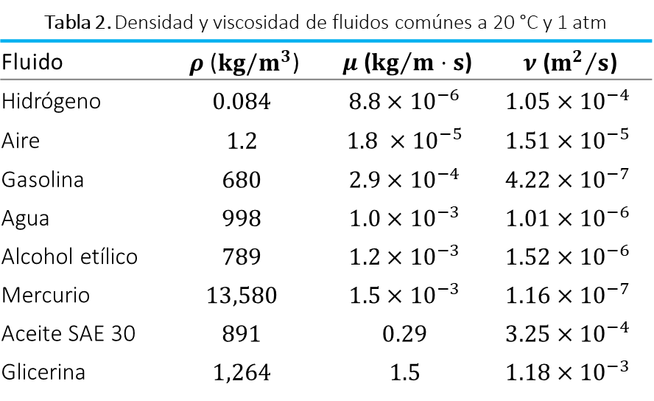
Tabla 2. Densidad y viscosidad de fluidos comúnes a 20 °C y 1 atm |  |  | Gravedad específica
Fluido | $ρ$ ($kg/m^{3}$) | $μ$ (${kg}/m⋅s$) | $ν$ (${m^{2}}/s$)
Hidrógeno | $$0.084$$ | $$8.8×{10}^{−6}$$ | $$1.05×{10}^{−4}$$
Aire | $$1.2$$ | $$1.8 {×10}^{−5}$$ | $$1.51×{10}^{−5}$$
Gasolina | $$680$$ | $$2.9×{10}^{−4}$$ | $$4.22×{10}^{−7}$$
Agua | $$998$$ | $$1.0×{10}^{−3}$$ | $$1.01×{10}^{−6}$$
Alcohol etílico | $$789$$ | $$1.2×{10}^{−3}$$ | $$1.52×{10}^{−6}$$
Mercurio | $$13,580$$ | $$1.5×{10}^{−3}$$ | $$1.16×{10}^{−7}$$
Aceite SAE 30 | $$891$$ | $$0.29$$ | $$3.25×{10}^{−4}$$
Glicerina | $$1,264$$ | $$1.5$$ | $$1.18×{10}^{−3}$$

Slide 13
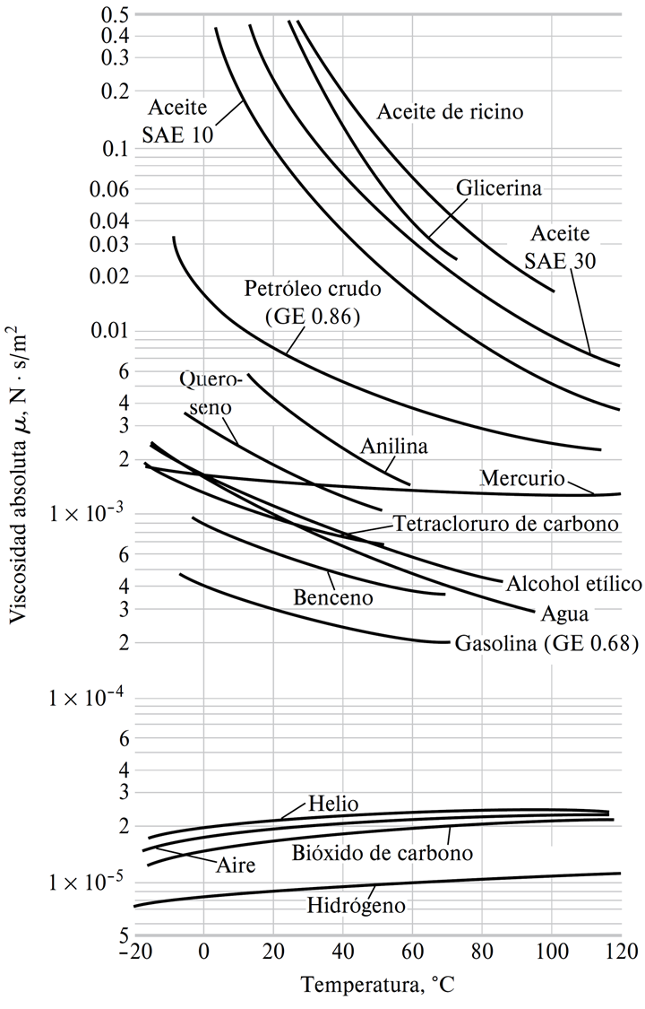
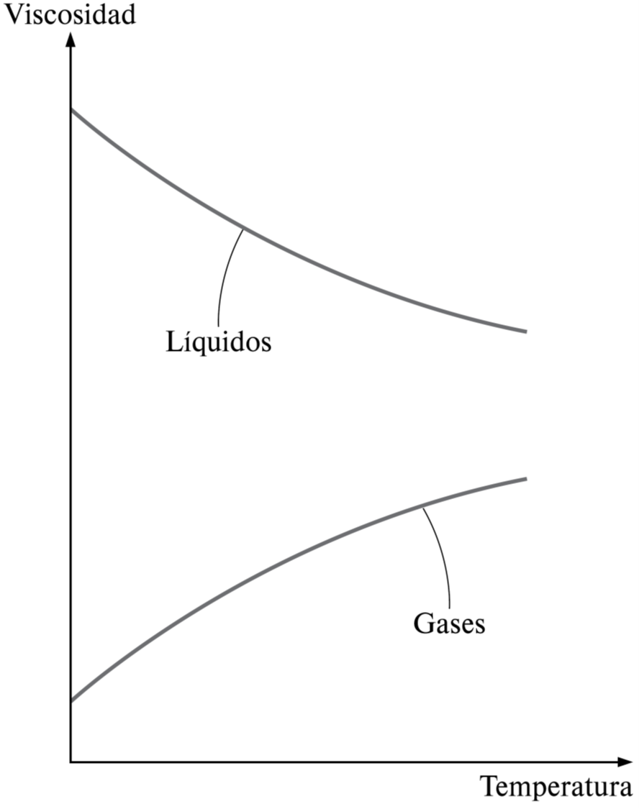
Líquidos
Gases

Slide 14
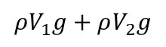
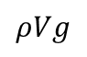
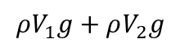
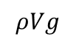


Un cuerpo
$$ρVg$$
$$ρVg$$
Dos cuerpos
$$ρV_{2}g$$
$$ρV_{2}g$$
$$ρV_{1}g+ρV_{2}g$$
$$ρV_{1}g+ρV_{2}g$$

Slide 15
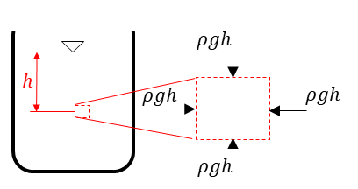

Slide 16
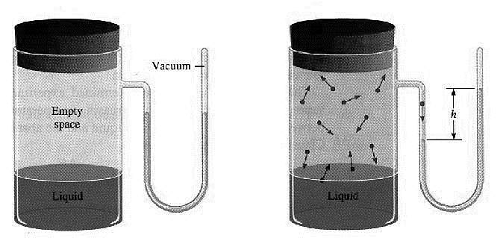

Slide 17
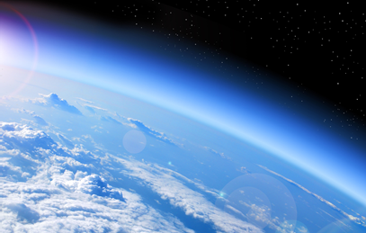
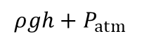
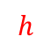

$$P_{atm}$$
$$ρgh+P_{atm}$$
$$h$$

Slide 19
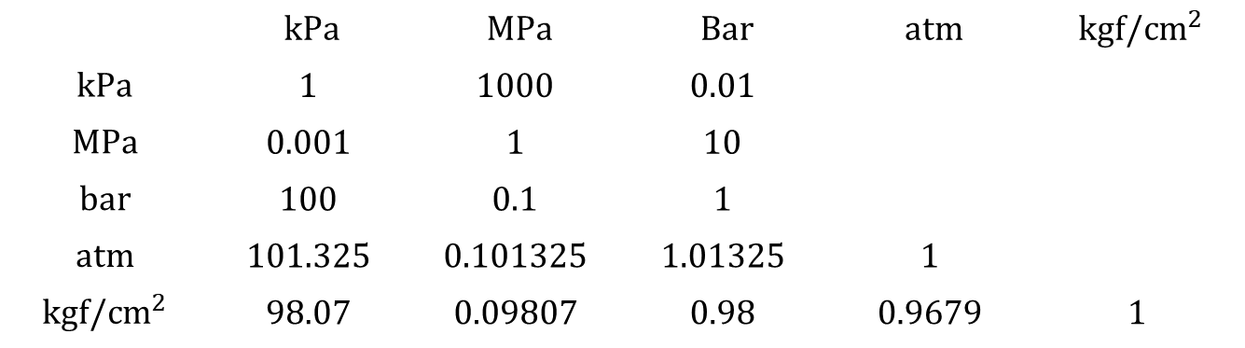
 | $$kPa$$ | $$MPa$$ | $$Bar$$ | $$atm$$ | $$kgf/{cm}^{2}$$
$$kPa$$ | $$1$$ | $$1000$$ | $$0.01$$
$$MPa$$ | $$0.001$$ | $$1$$ | $$10$$
$$bar$$ | $$100$$ | $$0.1$$ | $$1$$
$$atm$$ | $$101.325$$ | $$0.101325$$ | $$1.01325$$ | $$1$$
$$kgf/{cm}^{2}$$ | $$98.07$$ | $$0.09807$$ | $$0.98$$ | $$0.9679$$ | $$1$$

Slide 20
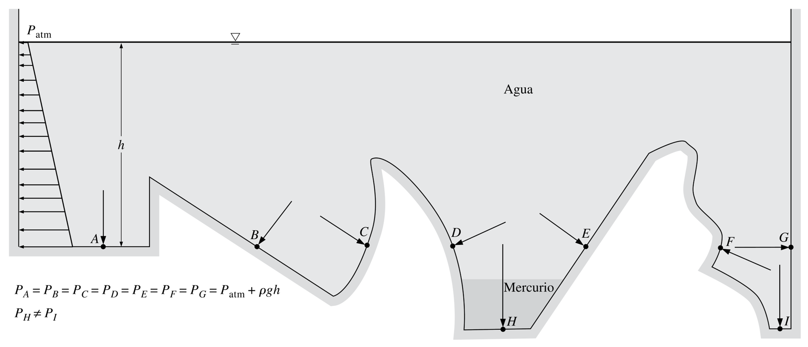
Presiones iguales
Presiones diferentes

Slide 21
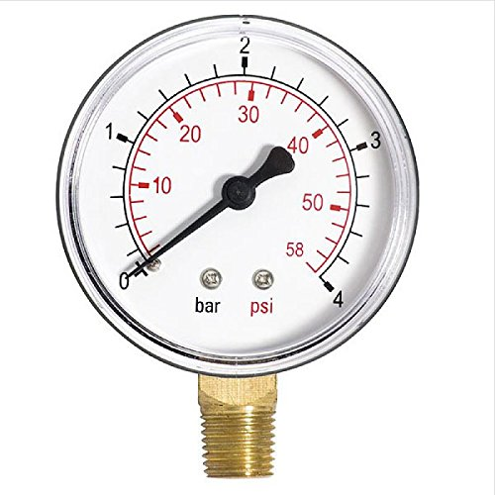
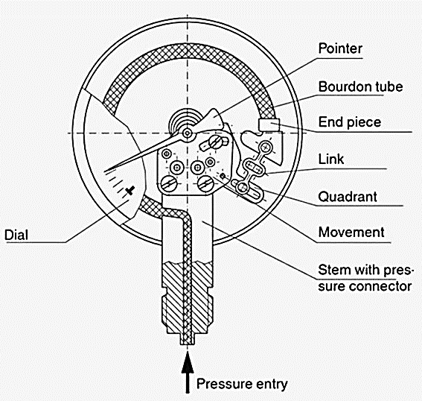

Slide 22
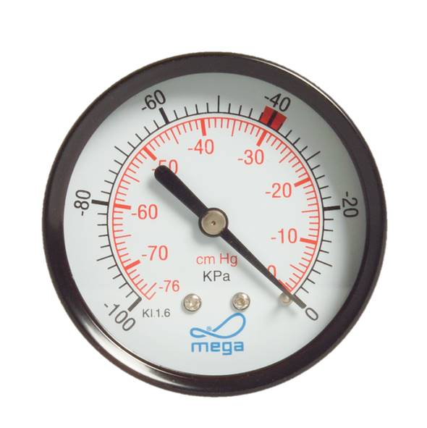

Slide 23
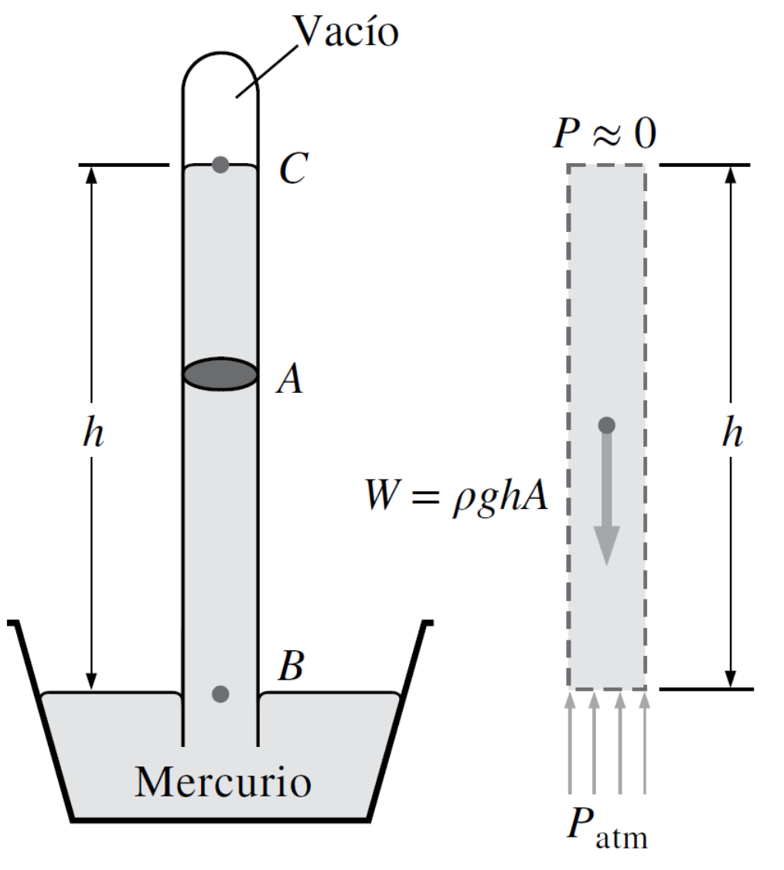


Slide 24


Slide 25


Slide 26


Slide 27


Slide 28


Slide 29


Slide 30


Slide 31


Slide 32



Slide 33



Slide 34


Slide 35


Slide 36





$$y$$
$$x$$
Descripción Lagrangiana
Descripción Euleriana

Slide 38








$$ρβ\vec{V}⋅\hat{n}dA$$
sale
$$ρβ\vec{V}⋅\hat{n}dA$$
entra
$${\vec{V}}_{s}$$
Frontera
móvil
$$y$$
$$x$$
$$ρβ\vec{V}⋅\hat{n}dA$$
sale
$$z$$
Eje de referencia

Slide 39





$$\overline{V}$$
$$A$$
$$\vec{V}\left(r\right)$$
$$\hat{n}$$

Slide 40








$${\hat{n}}_{1}$$
$ρ{\vec{V}}_{1}$
$${\hat{n}}_{2}$$
$$∀$$
$$ρ{\vec{V}}_{2}$$
$$A_{2}$$
$$A_{1}$$

Slide 41


Slide 42


Slide 43


Slide 44


Slide 45


Slide 46


Slide 47

Flujo Laminar
Flujo Turbulento

Slide 48


Slide 49


Slide 50


Slide 51


Slide 52


Slide 53


Compresor
Ventilador centrífugo

